Slide 1
Оренбург юбилейный Творчество Л.В.Попова К 140-летию художника…
Презентация подготовлена
учителем изобразительного искусства Литош Г.Н.
МОАУ «Лицей №7» г.Оренбурга
2013г.

Slide 2
Оренбургу - 270 лет

Slide 3
ЛУКИАН ПОПОВ. ГОРДОСТЬ ОРЕНБУРГСКОГО КРАЯ
Портрет Л. В. Попова работы И. С. Куликова,
1900 год.

Slide 4
Портрет В.Е.Маковского, брата художника. Константин Маковский, 1868
В 1896 году Лукиан Попов без труда поступил в Высшее художественное училище живописи, скульптуры и архитектуры при Имперской Академии художеств.
Его основным педагогом был Владимир Егорович Маковский, оказавший большое влияние на всё творчество своего ученика.
Благодаря Маковскому, Лукиан выбрал для своего творчества один из сложных живописных жанров - жанр сюжетно-тематических и бытовых картин.

Slide 5
Луга затопило 1908 Оренбургский музей изобразительных искусств

Slide 6
Крепкий сон. 1912г.

Slide 7
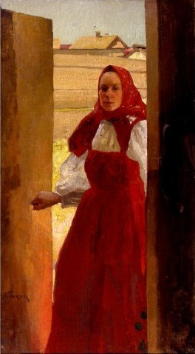
Оренбургский музей изобразительных искусств
Портрет жены в пёстром платке.
1900-е гг.
Портрет жены в красном сарафане.
1908 г.

Slide 8
В саду (Чаепитие). 1911

Slide 9
Лукиан Попов Товарищи.

Slide 10
Жених. 1904 г. Оренбургский музей изобразительных искусств

Slide 11
Дедушка помогает внучке с домашним заданием. частное собрание

Slide 12
Тряпичники - нищие. Оренбургский областной музей изобразительных искусств

Slide 13
Девочка - крестьянка с ребенком и корзиной в руках.

Slide 14
Переселенцы. Гроза. 1900-е гг.

Slide 15
Ходоки на новые места. 1904 г. Пермская художественная галерея

Slide 16
Городской пейзаж.

Slide 17
Зима. 1909 г.

Slide 18
Женщина, примеряющая кольцо. 1901-04 гг.
Женский портрет.

Slide 19
Приятели. 1907 г.

Slide 20
Своя компания. 1904 г.

Slide 21
Взяты. 1904 г. Русский музей

Slide 22
В святые места. 1911 г. частное собрание

Slide 23
Кафедральный собор Оренбурга

Slide 24
Лукиан Васильевич Попов - академик живописи. 1912 г.

Slide 25
1 |  |  |  |  |  |  |  | л
 |  |  |  |  |  |  | 2 | у
 |  |  |  |  |  | 3 |  | к
 |  | 4 |  |  |  |  |  | и
 |  |  | 5 |  |  |  |  | а
 |  |  |  |  | 6 |  |  | н
 |  |  |  |  |  |  | 7 | п
 |  |  |  |  |  |  | 8 | о
 |  |  |  |  |  |  | 9 | п
 |  |  |  | 10 |  |  |  | о
 |  |  | 11 |  |  |  |  | в

Slide 26
Спасибо за внимание!

Slide 27
Используемые источники
http://ru.wikipedia.org
http://www.liveinternet.ru
http://www.omizo.ru/

